Slide 1
Анимация
rostmedia
http://rostmedia.tv/

Slide 2


Slide 3
Подключим стиль reset.css
<link href="css/main_my.css" type="text/css" rel="stylesheet" />
<link href="css/reset.css" type="text/css" rel="stylesheet" />

Slide 4
Предупреждение для браузера
<!--[if lt IE 8]> <div class="old_br"> Уважаемый Пользователь!</br> Вы используете <span class="red">устаревший WEB-браузер</span>.</br> Предлагаем Вам установить и использовать последние версии WEB-браузеров, например:<br/> <ul> <li>Google Chrome <a href="https://www.google.com/chrome">https://www.google.com/chrome</a></li> <li>Mozilla Firefox <a href="http://www.mozilla.org/ru/firefox/new/">http://www.mozilla.org/ru/firefox/new/</a></li> <li>Opera <a href="http://www.opera.com/download/">http://www.opera.com/download/</a></li> </ul> Последние версии WEB-браузеров доступны для установки на сайтах разработчиков и содержат улучшенные свойства безопасности, повышенную скорость работы, меньшее количество ошибок. Эти простые действия помогут Вам максимально использовать функциональность сайта, избежать ошибок в работе, повысить уровень безопасности. </div> <![endif]-->

Slide 5

header
1. Заготовка.

Slide 6
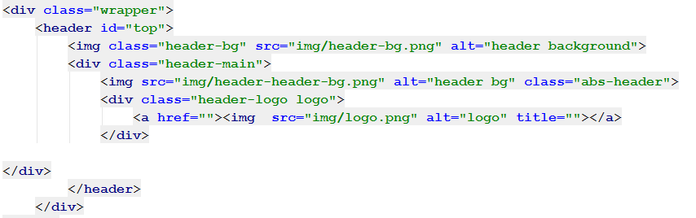
html

Slide 7
css
.old_br{ margin:10px auto 0px auto; padding:20px; background:#DDDDDD; border:1px solid gray; width:980px; font-size:14px; } body{ margin:0; padding:0; border:0; outline:0; font-size:100%; vertical-align:baseline; background:transparent; } div.wrapper { margin: 0 auto; width: 980px; min-width: 980px; overflow: visible; }
Общие

Slide 8
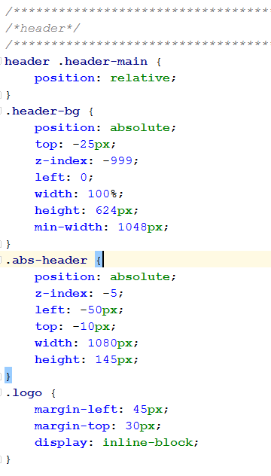
Css header

Slide 9
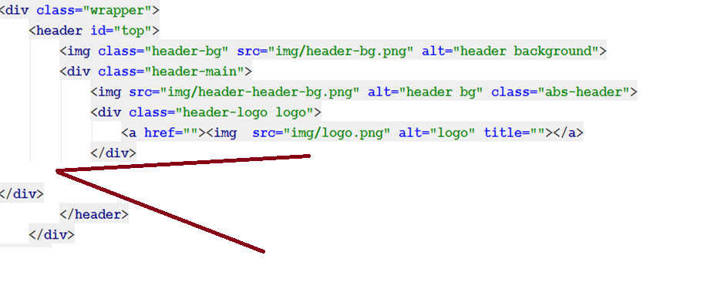
Телефон и меню
Вставим блок в..

Slide 10
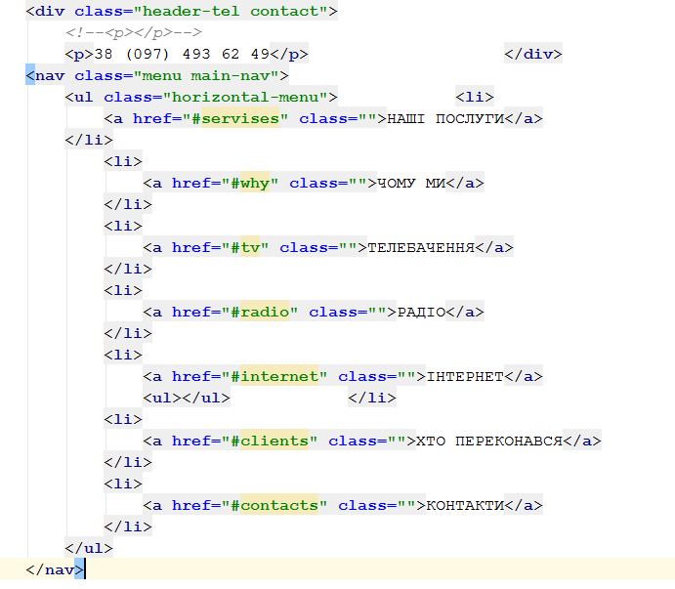
html

Slide 11
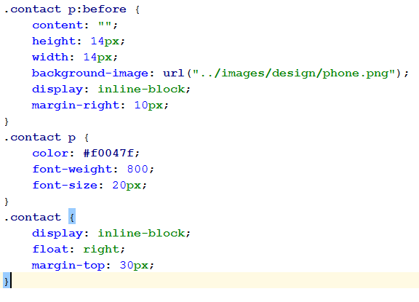
Css телефон

Slide 12
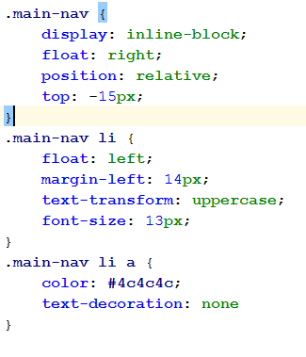
Css меню

Slide 13
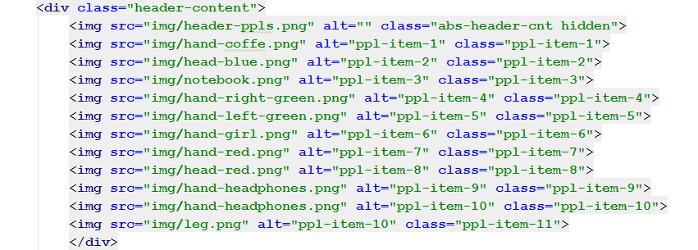
Картинка анимация html
Блок вставляем после меню перед закрытием header

Slide 14
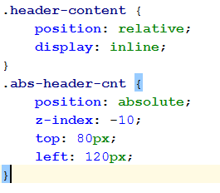
Css позиционирование блока

Slide 15
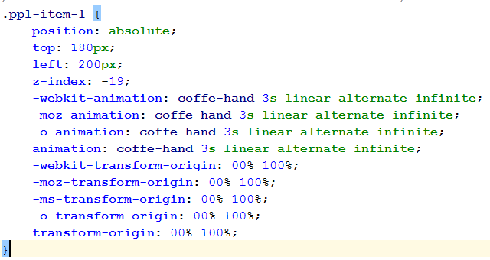
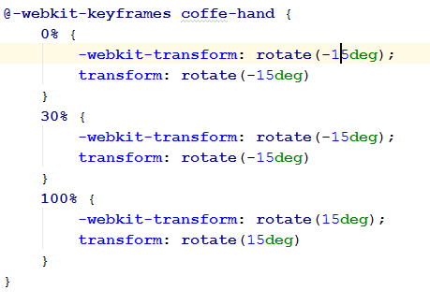
Рука с кофе

Slide 16
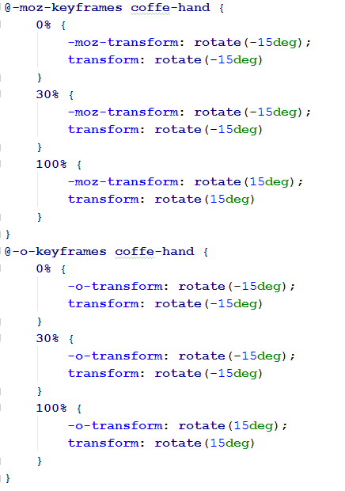
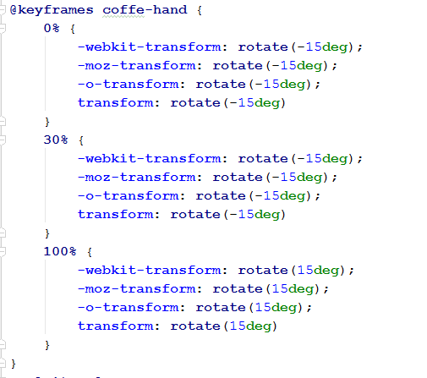
Кроссбраузерная анимация

Slide 17
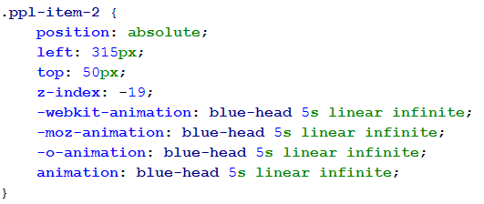
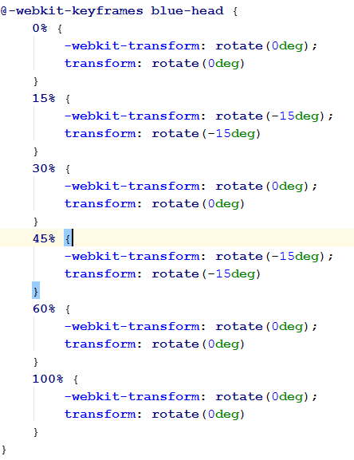
Рыжая голова
Прописать кроссбраузерность

Slide 18
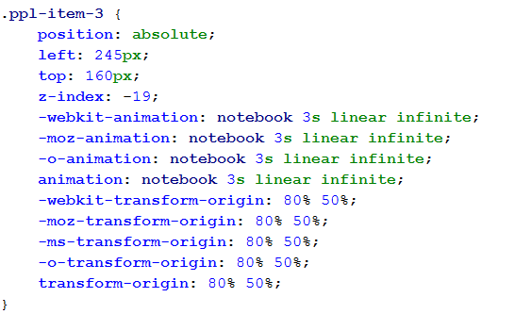
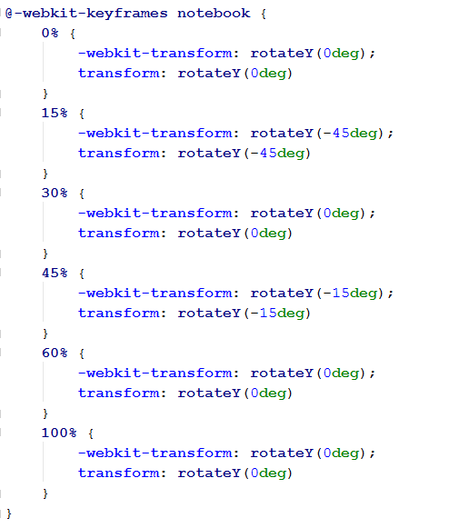
Листочек

Slide 19
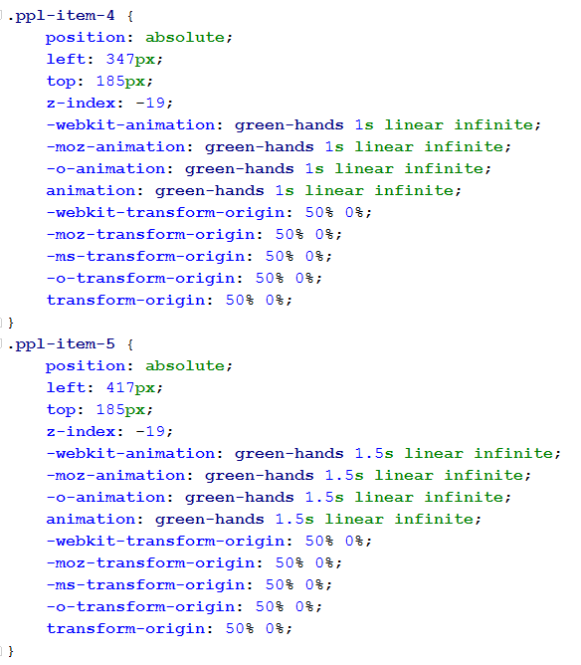
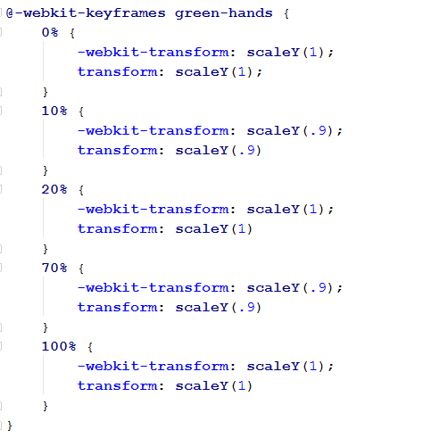
Руки за ноутбуком

Slide 20
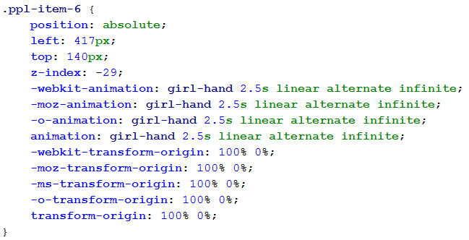
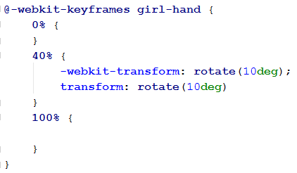
Рука девочки

Slide 21
Остальные части сами

Slide 22
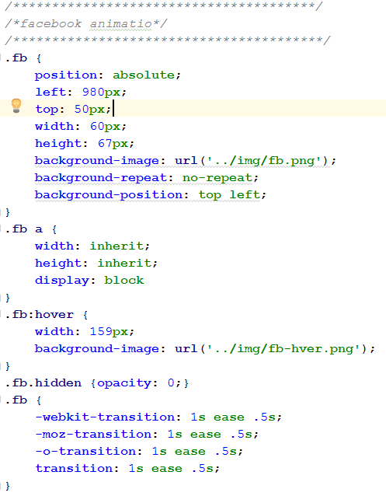
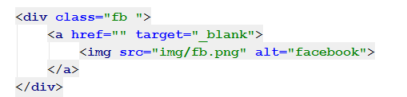
facebook
Вставить блок до закрытия блока <div class="header-content">

Slide 23
Реклама
<div class="nayword-block"> <img class="nayword-bg" src="img/nayword-bg.png" alt="nayword background"> <div class="nayword-text"><p><strong>Реклама</strong> - це мистецтво цілитися в голову, щоб потрапити в кишеню</p></div> <blockquote class="nayword-author">Ванс Пакард</blockquote> </div>
Вставить до закрытия <div class="header-content">

Slide 24
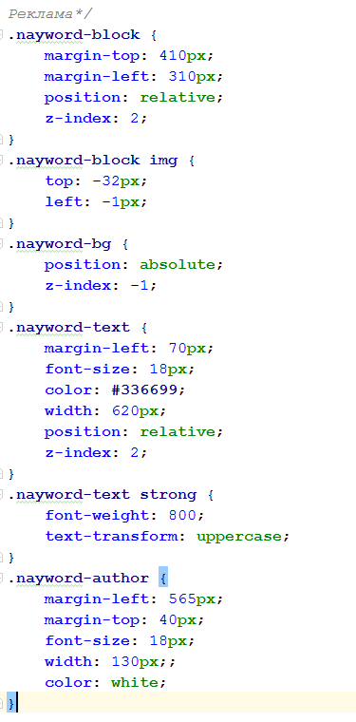
Css реклама

